Slide 1
Técnicas de Análise e Design de Interfaces
Thiago Adriano Coleti (UENP)
Marcelo Morandini (EACH – USP)

Slide 2
Requisitos
Entrevistas
Questionários
Etnografia

Slide 3
Design
Imagem de: www.helrystudio.com.br

Slide 4
Design
Em algumas situações, chamado de ANTECIPAÇÃO.
Esta etapa de design pode ser atribuída as atividades de antecipação.
Tornar as ideias visíveis com a externalização dos pensamentos.
Fundamental no Design Centrado ao Usuário, pois permite ao design ver e explorar ideias a partir de outros pontos de vista (outros designers e usuários)

Slide 5
Design - Antecipação
Um esboço formal pode variar de um projeto para outro.
Necessária para representar o processo de design para nós designers e para os usuários.
Faz parte do ciclo de desenvolvimento de sistemas com usabilidade.
Cria várias ideias e as refina até um produto final.
Antes de desenhar, precisa-se pensar nas maneiras de pensar sobre as ideias que serão externalizadas.

Slide 6
Design - Antecipação
Quantidade de esboços pode variar de equipe para equipe
Ideal: Vários esboços para análise
Real: Nem sempre há equipes suficientes.
“É fácil ter ideias na sua mente, mas somente com a sua antecipação é que as dificuldades serão expostas”.

Slide 7
Técnicas Básicas de Design
Perfil de Usuários
Personas
Esboços Instantâneos
Storyboards
Mapas de Navegação
Protótipos

Slide 8
Perfil de Usuários
Descrição das características dos usuários.
Podem compreender parâmetros como:
Idade (criança, jovem, adulto, idoso)
Experiência (leigo, intermediário, especialista)
Atitudes (adeptos à tecnologia ou avesso à tecnologia)
Tarefas (gestão, compras, vendas)

Slide 9
Exemplo de Perfil
Perfil | Gestor | Assistente | Técnico
% de pessoas | 25 | 35 | 40
Nº de pessoas | 10 | 14 | 16
Faixa etária | [30,40] | [20,30] | [20,30,40]
Tempo de empresa | 10 anos | 4 a 6 anos | 0 a 7 anos
Usa tecnologia | Frequentemente | Frequentemente | As vezes
Escolaridade | Mestre/Doutor | Graduado | Técnico/Graduado
Experiência com a área de atuação | + 10 anos | Entre 0 e 10 anos | + 5 anos
Estilo de uso de tecnologia | Notebook + Mobile | Desktop | Mobile

Slide 10
Personas
Representações concreta dos diferentes tipos de pessoas para as quais o sistema ou serviço está sendo projetado.
Personas devem ter:
Nome
Alguns antecedentes
Metas e aspirações

Slide 11
Personas
Introduzido por Alan Cooper ganhou rapidamente a aceitação por permitir identificar o perfil das pessoas que irão utilizar o sistema.
O Sistema deverá ser feito para várias pessoas, logo deverão existir várias personas.

Slide 12
Exemplo de persona
João da Silva
39 anos
Gestor
João é gestor de unidades de conservação. Ele atua com a administração técnica e financeira.
Com mestrado e doutorado, João tem com conhecimento em informática e facilidade de lidar com computadores.
João gosta de trabalhar com planilhas Excel, pois permite ampla manipulação dos dados.

Slide 13
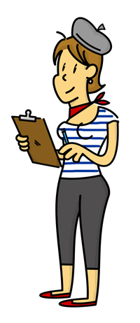
Exemplo de persona
Maria dos Santos
25 anos
Assistente Administrativo
Recém formada em administração pretende se tornar gestora de unidades de conservação.
Com ampla habilidade em sistemas de gestão consegue gerenciar muitos dados.

Slide 14
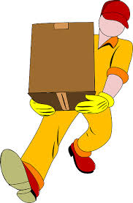
Exemplo de persona
Sergio Silveira
21 anos
Técnico Ambiental
Recém formado em curso técnico Sérgio é responsável pelo trabalho operário. Não tem familiaridade com informática embora tenha costume de trabalhar com aplicativos de celular

Slide 15
Esboços Instantâneos
Ideias e pensamentos são rapidamente transformados em uma estrutura mais concreta.
Mapas, conceitos, árvores, navegador hiperbólico e fluxogramas.

Slide 16
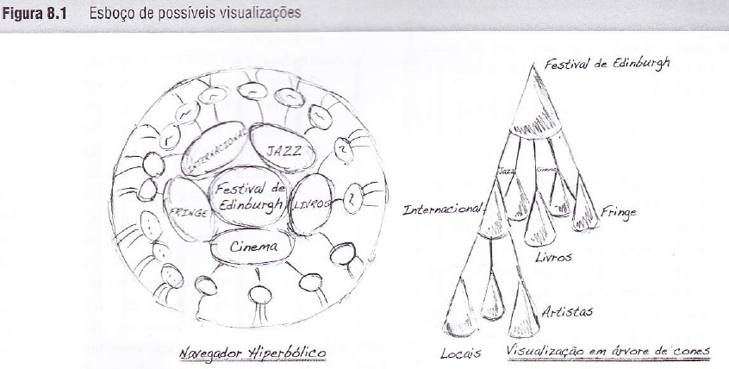
Esboços Instantâneos

Slide 17
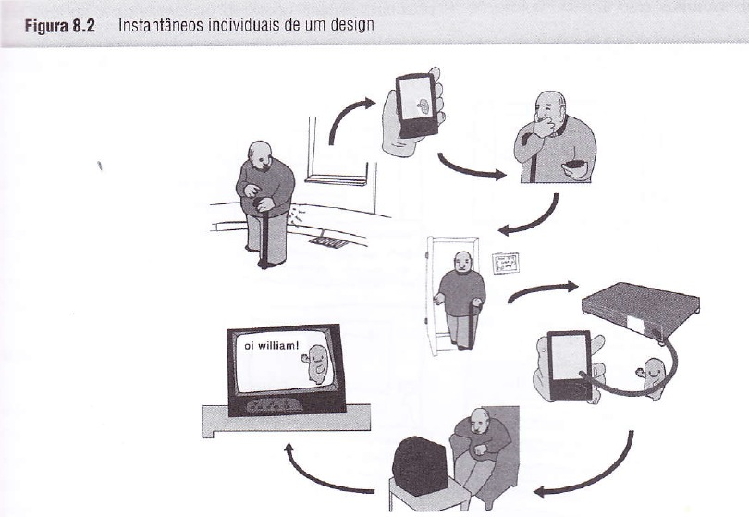
Esboços Instantâneos

Slide 18
Storyboards
Baseado em desenhos animados
Conceitos chaves são representados por desenhos.
Foco na representação da interação.
Desenhos da ideia da interface podem ser apresentadas.
Representação concreta do cenário

Slide 19
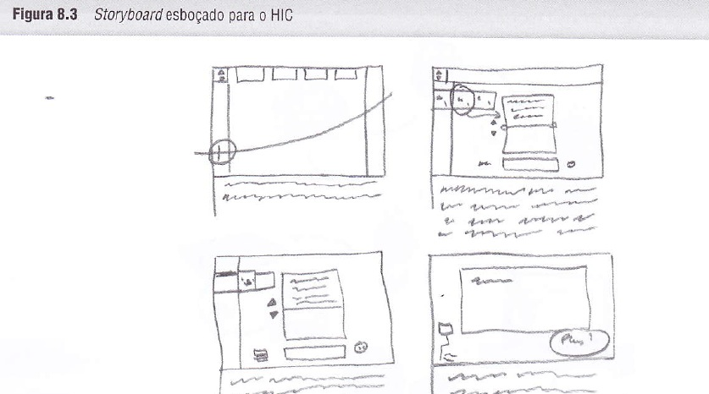
Storyboards

Slide 20
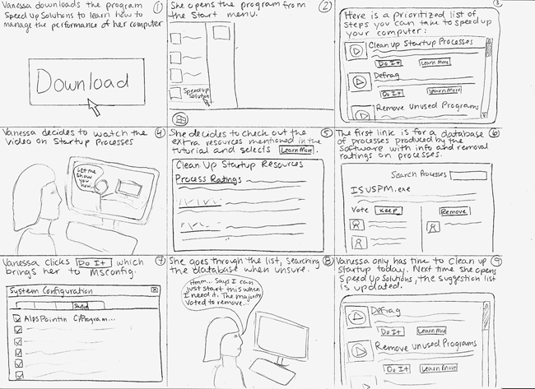
Storyboards

Slide 21
Mapas de Navegação
Enfocam como um usuário navega por um site/sistema.
Uma estrutura de árvore ou estrutura de caixa apresenta a experiência de navegação.
Necessita:
Desenhar todos os fluxos possíveis (avançar/retornar);
Pode ser redesenhado (melhorar navegação);
Podem ser usados para:
Determinar aspectos deficientes de um design como páginas órfãs (páginas que não são acessíveis) e becos sem saída.

Slide 22
Mapas de Navegação - Celular

Slide 23
Mapas de Navegação - Website

Slide 24
Design
Imagem de: www.helrystudio.com.br

Slide 25
Protótipos
É uma representação ou implementação concreta, porém parcial, do design de um sistema.
Extremamente usados na maior parte dos domínios de design e construção.
Estimulam a reflexão e são usados para enquadrar, refinar e descobrir possibilidade em um espaço de design.
**Podem dar a impressão de projetos prontos!!!!

Slide 26
Protótipos
Diferença entre protótipo e esboço:
Protótipo: Interativo – algo acontece ao utilizar o protótipo, mesmo em papel”
Aplicável para usuários leigos entenderem o sistema.
Esboço: Não interativo
Aplicável para designer e pessoas com conhecimento sobre design.

Slide 27
Tipos de Protótipos
Lo-Fi: Baixa Fidelidade
Hi-Fi: Alta Fidelidade

Slide 28
Protótipos Lo-Fi
Muitas vezes chamados de protótipos em Papel.
São mais focados nas ideias amplas e fundamentais do design – como conteúdo, forma e estrutura, no “tom” do design, requisitos chave de funcionalidade e estrutura de navegação
São feitos para serem produzidos e rapidamente descartados.
Capturam facilmente as ideias iniciais do projeto.

Slide 29
Protótipos Lo-Fi
Atualmente há ferramentas que auxiliam esta tarefa.
O protótipo não precisa ser feito, exatamente, em um papel proporcionando melhorias na qualidade do protótipo.
Ferramenta Pencil
www.pencilproject.com

Slide 30
Protótipos Lo-Fi

Slide 31
Protótipos Lo-Fi

Slide 32
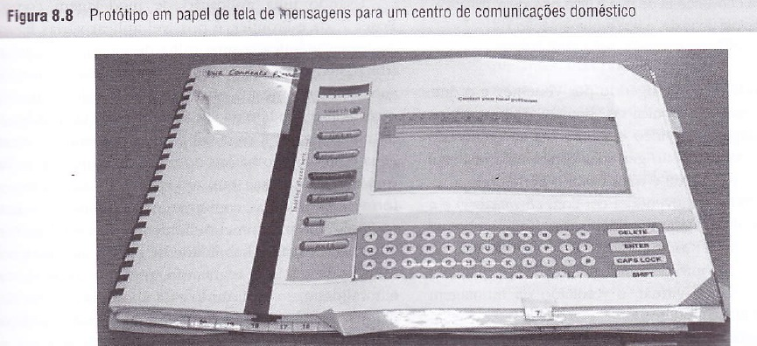
Protótipos Lo-Fi

Slide 33
Protótipos Hi-Fi
Muito semelhantes com o produto final.
São produzidos, obrigatoriamente, em software para representar o produto final.
Fundamental para avaliação dos principais conceitos.
Crucial na Aceitação do Usuário.
Construído em um estágio mais avançado.
Deve tomar muito cuidado para:
Usuário assumir o protótipo Hi-Fi.
Protótipos Hi-Fi devem ser possíveis de implementar.

Slide 34
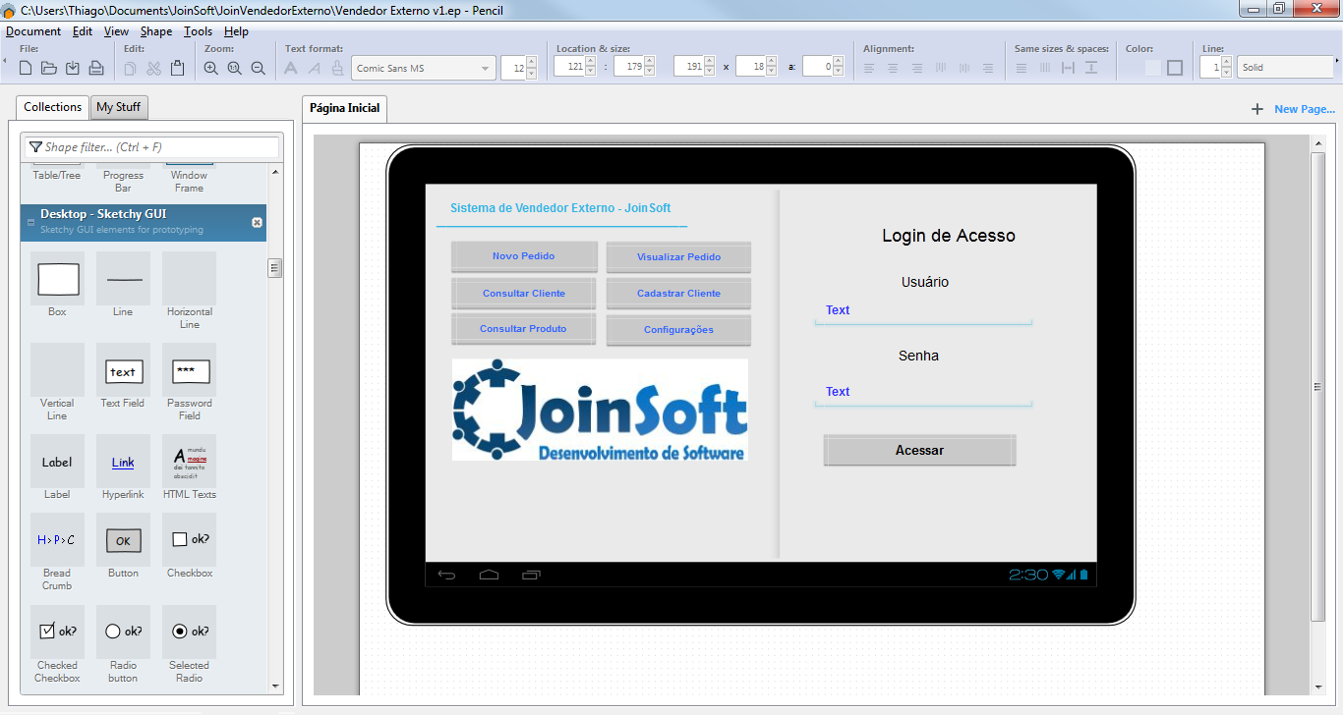
Protótipos Hi-Fi

Slide 35
Protótipos Hi-Fi

Slide 36
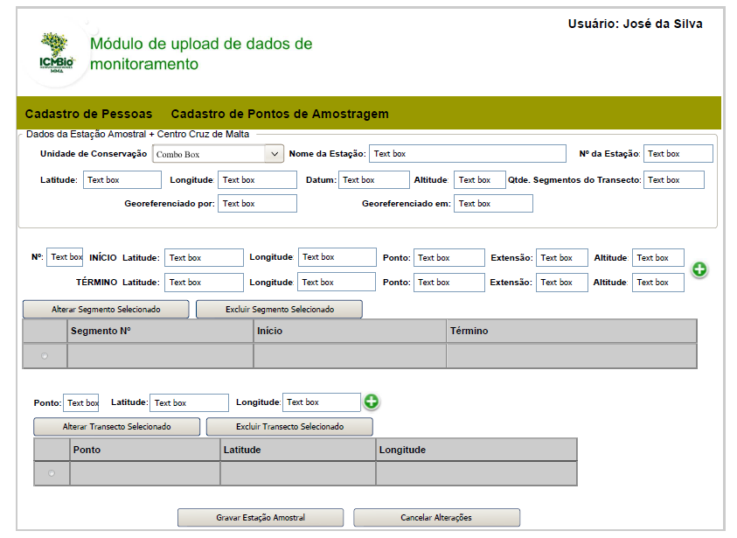
Protótipos Hi-Fi

Slide 37
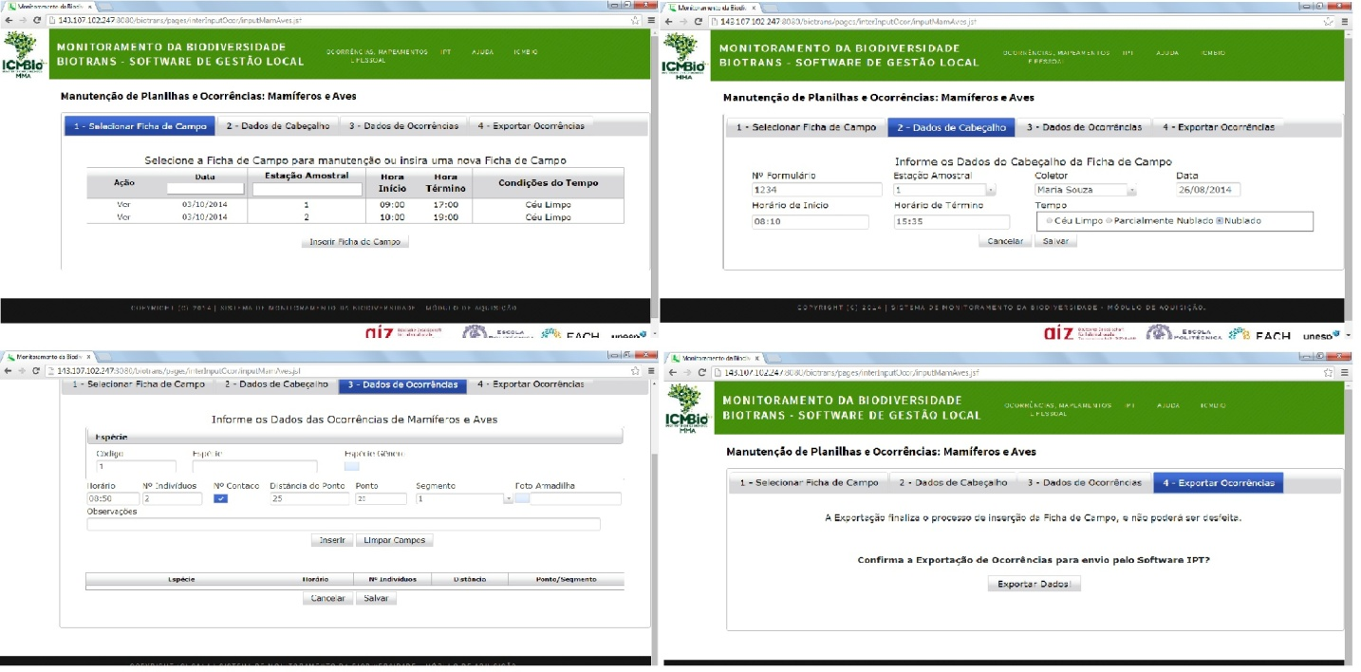

Slide 39
Dúvidas???

Slide 40
Exercício
Com base no projeto desenvolvido na disciplina criar:
Personas: Justificar o porquê das personas.
1 Esboço instantâneo do sistema ou de uma parte importante dele.
2 Storyboards de funcionalidades
1 Mapa de navegação
Protótipos de baixa fidelidade

